Slide 1


应急相关知识分享
韩智冉

Slide 2
Windows排查基本要点
Linux排查基本要点
案例讲解
疑难杂症处理思路
资料及工具分享

Slide 3
Windows排查基本要点

Slide 4
排查系统账号
排查可疑端口、进程
排查启动项、计划任务、服务
排查系统相关信息
自动化查杀情况
日志分析

Slide 5
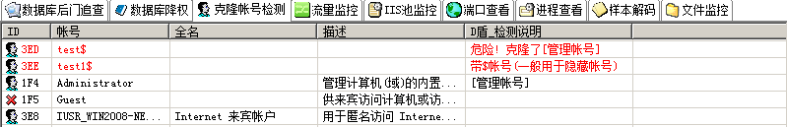
一、排查系统账号
1、查看服务器是否有弱口令，远程管理端口是否对公网开放。
检查方法:据实际情况咨询相关服务器管理员。
2、查看服务器是否存在可疑账号、新增账号。 检查方法:打开 cmd 窗口，输入 lusrmgr.msc 命令，查看是否有新增/可疑的账号，如有管理员群组的 (Administrators)里的新增账户，如有，请立即禁用或删除掉。
3、查看服务器是否存在隐藏账号、克隆账号。
检查方法: a、打开注册表 ，查看管理员对应键值。
b、使用D盾_web查杀工具，集成了对克隆账号检测的功能。

Slide 6
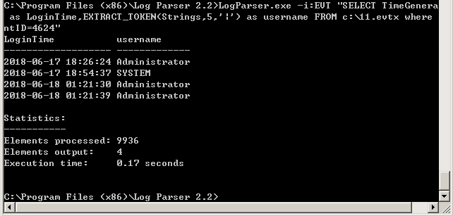
一、排查系统账号
4、结合日志，查看管理员登录时间、用户名是否存在异常。
检查方法:
a、Win+R打开运行，输入“eventvwr.msc”，回车运行，打开“事件查看器”。
b、导出Windows日志--安全，利用Log Parser进行分析。

Slide 7
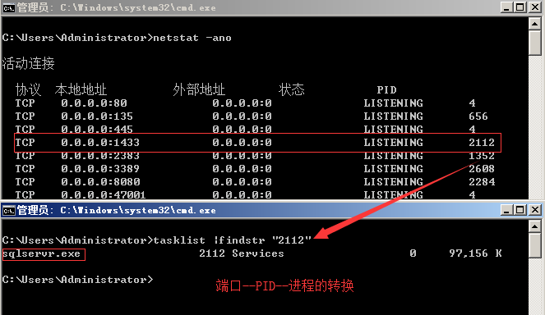
二、排查可疑端口、进程
1、检查端口连接情况，是否有远程连接、可疑连接。
检查方法: a、netstat -ano 查看目前的网络连接，定位可疑的ESTABLISHED b、根据netstat 定位出的pid，再通过tasklist命令进行进程定位 tasklist | findstr “PID”

Slide 8
二、排查可疑端口、进程
2、进程 检查方法:
a、开始--运行--输入msinfo32，依次点击“软件环境→正在运行任务”就可以查看到进程的详细信息，比如进程路 径、进程ID、文件创建日期、启动时间等。
b、打开D盾_web查杀工具，进程查看，关注没有签名信息的进程。
c、通过微软官方提供的 Process Explorer 等工具进行排查 。
d、查看可疑的进程及其子进程。可以通过观察以下内容:
没有签名验证信息的进程 没有描述信息的进程 进程的属主 进程的路径是否合法 CPU或内存资源占用长时间过高的进程
3、小技巧:
a、查看端口对应的PID: netstat -ano | findstr “port”
b、查看进程对应的PID:任务管理器--查看--选择列--PID 或者 tasklist | findstr “PID”
c、查看进程对应的程序位置:
任务管理器--选择对应进程--右键打开文件位置
运行输入 wmic，cmd界面 输入 process
d、tasklist /svc 进程--PID--服务
e、查看Windows服务所对应的端口: %system%/system32/drivers/etc/services
(一般%system%就是 C:\Windows)

Slide 9
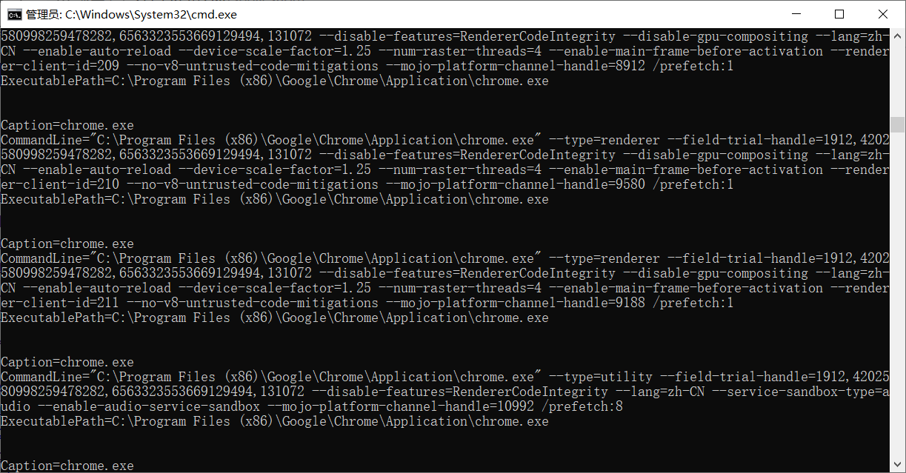
二、排查可疑端口、进程
4、wmic进程排查方法
查看所有运行中进程的命令行参数和程序目录：
wmic process get caption,executablepath,commandline /value
精确查找
wmic process where caption="notepad.exe" get caption,commandline /value
模糊查找
wmic process where="caption like 'notepad%'" get caption,commandline /value

Slide 10
三、排查启动项、计划任务、服务
1、检查服务器是否有异常的启动项。
检查方法:
a、登录服务器，单击【开始】>【所有程序】>【启动】，默认情况下此目录在是一个空目录，确认是否有非业务 程序在该目录下。
b、单击开始菜单 >【运行】，输入 msconfig，查看是否存在命名异常的启动项目，是则取消 勾选命名异常的启动项目，并到命令中显示的路径删除文件。
c、单击【开始】>【运行】，输入 regedit，打开注 册表，查看开机启动项是否正常，特别注意如下三个注册表项: HKEY_CURRENT_USER\software\micorsoft\windows\currentversion\run HKEY_LOCAL_MACHINE\Software\Microsoft\Windows\CurrentVersion\Run HKEY_LOCAL_MACHINE\Software\Microsoft\Windows\CurrentVersion\Runonc检查右侧是否有启动异常的项 目，如有请删除，并建议安装杀毒软件进行病毒查杀，清除残留病毒或木马。
d、利用安全软件查看启动项、开机时间管理等。

Slide 11
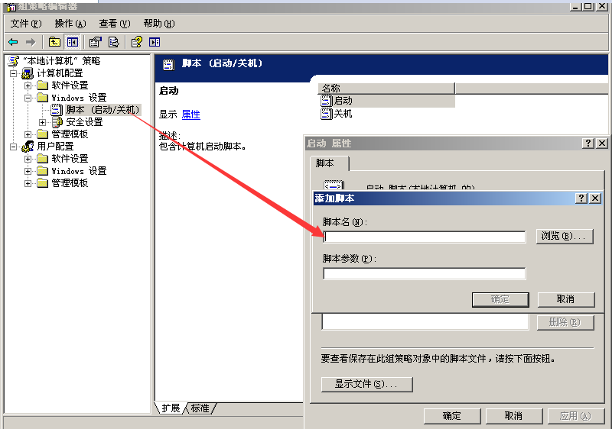
三、排查启动项、计划任务、服务
e、组策略，运行gpedit.msc。

Slide 12
三、排查启动项、计划任务、服务
2、检查计划任务
检查方法:
a、单击【开始】>【设置】>【控制面板】>【任务计划】，查看计划任务属性，便可以发现木马文件的路径。
b、单击【开始】>【运行】;输入 cmd，然后输入at，检查计算机与网络上的其它计算机之间的会话或计划任 务，如有，则确认是否为正常连接。
3、服务自启动
检查方法:
单击【开始】>【运行】，输入services.msc，注意服务状态和启动类型，检查是否有异常服务。

Slide 13
四、排查系统相关信息
1、查看系统版本以及补丁信息
检查方法:
单击【开始】>【运行】，输入systeminfo，查看系统信息
2、查找可疑目录及文件
检查方法: a、 查看用户目录，新建账号会在这个目录生成一个用户目录，查看是否有新建用户目录： Window 2003 C:\Documents and Settings和Window 2008R2 C:\Users\
b、单击【开始】>【运行】，输入%UserProfile%\Recent，分析最近打开分析可疑文件。
c、在服务器各个目录，可根据文件夹内文件列表时间进行排序，查找可疑文件。
d、回收站、浏览器下载目录、浏览器历史记录 e、修改时间在创建时间之前的为可疑文件
3、得到发现WEBSHELL、远控木马的创建时间，如何找出同一时间范围内创建的文件?
a、利用 Registry Workshop 注册表编辑器的搜索功能，可以找到最后写入时间区间的文件。
b、利用计算机自带文件搜索功能，指定修改时间进行搜索。

Slide 14
五、自动化查杀情况
1、病毒查杀
检查方法:
下载安全软件，更新最新病毒库，进行全盘扫描。
2、webshell查杀
检查方法:
选择具体站点路径进行webshell查杀，建议使用两款webshell查杀工具同时查杀，可相互补充规 则库的不足。

Slide 15
六、日志分析
1、系统日志
分析方法:
a、前提:开启审核策略，若日后系统出现故障、安全事故则可以查看系统的日志文件，排除故障，追查入侵者的 信息等。
b、Win+R打开运行，输入“eventvwr.msc”，回车运行，打开“事件查看器”。
c、导出应用程序日志、安全日志、系统日志，利用Log Parser进行分析。
2、WEB访问日志
分析方法: a、找到中间件的web日志，打包到本地方便进行分析。 b、推荐工具:Window下，推荐用 EmEditor 进行日志分析，支持大文本，搜索效率还不错。 Linux下，使用Shell命令组合查询分析

Slide 16
Linux排查基本要点

Slide 17
常用命令
启动项及计划任务
网络行为
文件检查
账号检查
内存检查
日志分析

Slide 18
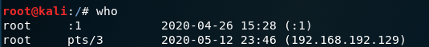
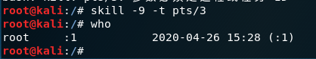
一、常用命令
ifconfig 查看网络转发，也可用于查看网络丢包
top -c 查看进程占用
md5sum filename 可用于判断系统命令是否被修改及查询文件威胁情报
tcpdump 抓包
who 查看当前登录用户
netstat 查看网络连接
ps 查看进程
skill -9 -t pts/3 强制下线用户

Slide 19
二、启动项及计划任务
/etc/init.d/ 查看linux开机启动程序
/etc/xinetd.d 网络守护进程服务，用于启动一些网络程序
查看rc.local文件（/etc/init.d/rc.local 将程序加入开机启动在 /etc/rc.local中的exit 0前加即可）
/etc/rc.d/rc[0~6].d 各个运行级别的脚本文件，基本都是/etc/init.d/下的软链接，ubuntu的启动级别：0关机1单用户2-5 多用户图形界面6重启
/etc/profile.d/ 应用程序所需的启动脚本
计划任务：
crontab -l 列出某个用户cron服务详细内容
crontab -r 删除每个用户cront任务(谨慎：删除所有的计划任务)
crontab -e 使用编辑器编辑当前的crontab文件

Slide 20
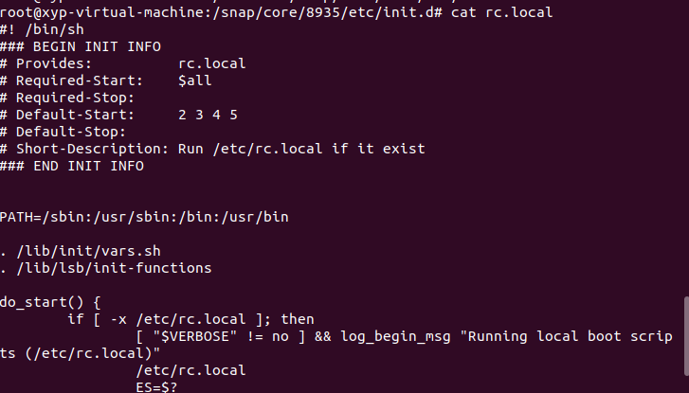
二、启动项及计划任务

Slide 21
三、网络行为
lsof -i -PnR 查看网络通信情况
netstat -anop 打印出详细的网络连接
iptables -A OUTPUT -d ip -j DROP 屏蔽网络ip
iptables -I INPUT -p tcp --dport 443 -m string --string "x.com" --algo bm -j DROP 用iptables封锁与之通信的域名x.com
cat /etc/services 查看网络服务
cat /etc/hosts 查看hosts是否修改
tcpdump 有时候直接抓包能少走很多弯路
例：客户被通报主机对外发起DDOS攻击，首先想到的是肉鸡，但排查了半天没结果，后来抓包发现DDOS发出的包为NTP数据包，攻击行为是NTP Reply Flood Attack

Slide 22
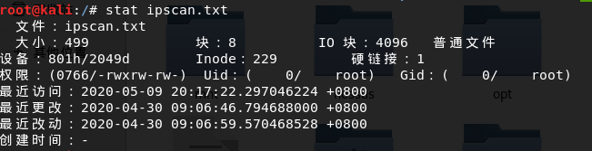
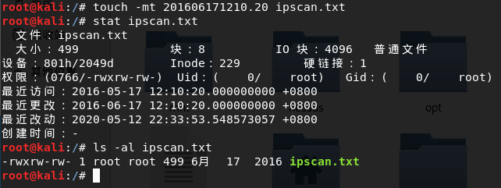
四、文件检查
ls -alt 指定目录下文件按照时间排序
stat filename 查看文件信息
touch -t 时间戳 filename

Slide 23
四、文件检查
find / -uid 0 -print 查找特权用户文件，即超级权限用户，如root，UID为0的帐号也不一定都是可疑帐号，Freebsd默认存在toor帐号，且uid为0
find / -name "username" -prin 查找特定用户名的文件
ls -al /tmp | grep "Feb 27" 根据确定时间去反推变更的文件
find / * .jsp -perm 4777 查找777的权限的文件
find / | xargs grep xxx 查看包含xxx字符串的文件
敏感目录的文件分析（类/tmp目录，命令目录/usr/bin /usr/sbin）
查找24小时内被修改的JSP文件： find / -mtime 0 -name "*.jsp"
查找72小时内新增的文件：find / -ctime -2

Slide 24
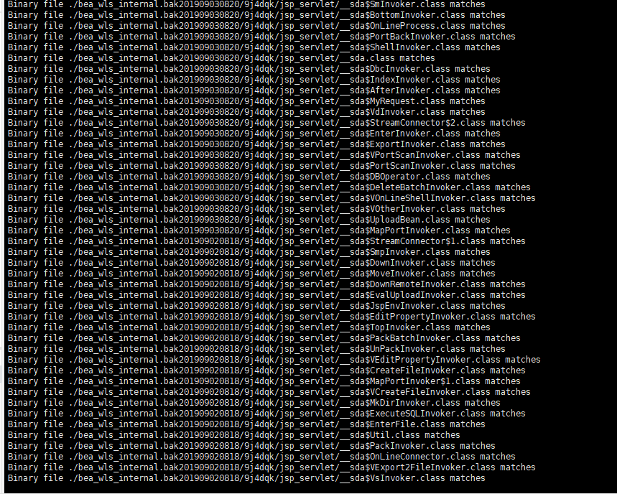
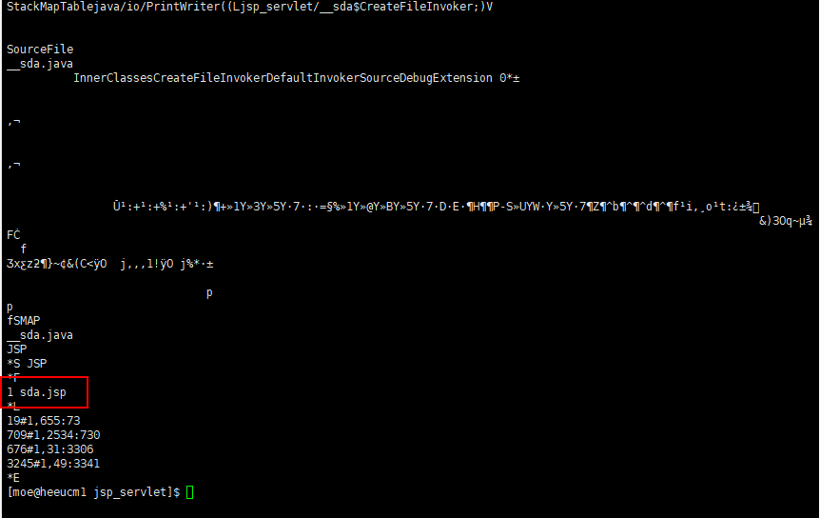
四、文件检查

Slide 25
五、账号检查
less /etc/passwd 查看是否有新增用户
ls -l /etc/passwd 查看passwd最后修改时间，文件是否在不知情的情况下被修改
awk -F: '$3==0 {print $1}' /etc/passwd 查看是否存在特权用户
awk -F: 'length($2)==0 {print $1}' /etc/shadow 查看是否存在空口令用户
awk '/\$1|\$6/{print $1}' /etc/shadow 查询可以远程登录的帐号信息
cat /etc/passwd | grep -E“/bin/bash$” 能够登录的帐号
usermod -L user 禁用帐号，帐号无法登录，/etc/shadow第二栏为!开头

Slide 26
五、账号检查
last，查看系统的成功登录、关机、重启等情况，数据源为/var/log/wtmp，var/log/btmp
lastb，看登录失败的情况，本质是将/var/log/btmp二进制文件格式化输出
lastlog，查看用户上一次的登录情况，本质是将/var/log/lastlog二进制文件格式化输出
last -x reboot/shutdown 查看重启/关机的记录
通过.bash_history 查看历史命令
如果黑客使用history -c清理相关的日志，使用cat ~/.bash_history仍可查看相关的记录，打开/home各帐号目录下的.bash_history，查看普通帐号的历史命令

Slide 27
六、进程检查
lsof -p PID 查看指定进程打开的文件
lsof /filepath/filename 查看调用文件的进程
进程隐藏及对应办法
1、命令替换 检查命令文件md5值
2、Hook系统调用：攻击者可以劫持getdents和libc中的readdir函数（修改内核中的系统调用代码或者修改lib中的函数代码）实现过滤特定进程名，从而实现进程隐藏。
3、动态库劫持，如通过环境变量LD_PRELOAD使恶意链接的动态库先于系统标准库加载
查看隐藏进程， ls /proc | sort -n |uniq >2 ，可应对2和3方法，或查看/proc下进程相关信息

Slide 28
六、进程检查
4、挂载目录到/proc下，原理为挂载一些空的路径到/proc对应进程号下面，ps等命令在遍历/proc时则没有办法找到该进程的信息
应对方法：cat /proc/mount查看挂载情况
5、内核态隐藏，劫持VFS接口层或劫持系统调用，这两个方法要么修改内核，要么新增内核模块，修改内核需要重启，加载内核模块不需要。
应对方法：查看内核编译时间（uname -a）查看内核模块（lsmod）

Slide 29
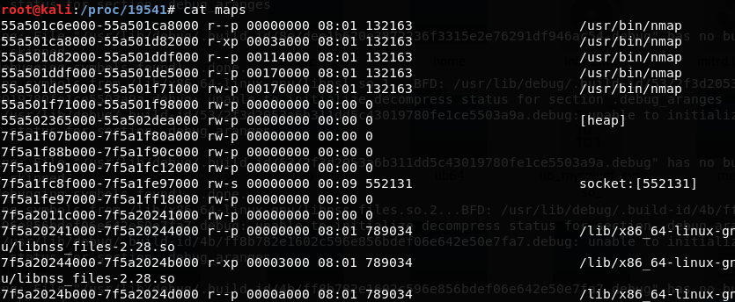
六、进程检查
进程内存检查
dump进程内存环境，可使用系统自带gdb调试，strace？
/proc/pid/maps 查看进程内存地址，堆中的信息比较全

Slide 30
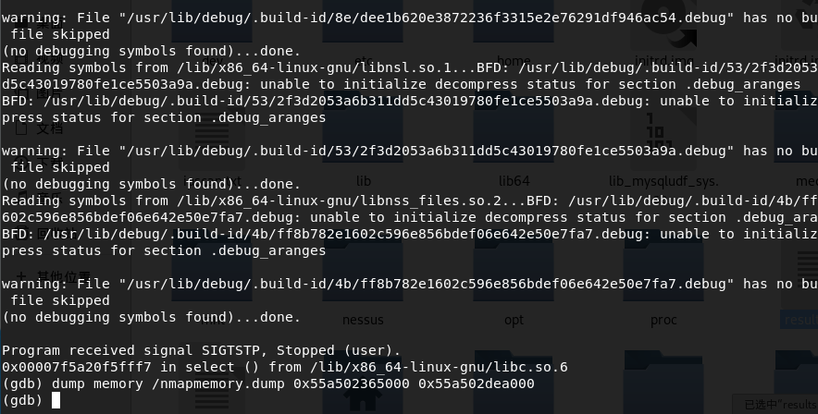
六、进程检查
gdb attach pid attach到pid对应的进程，然后使用dump memory /filename start_address end_address将内存dump下来

Slide 31
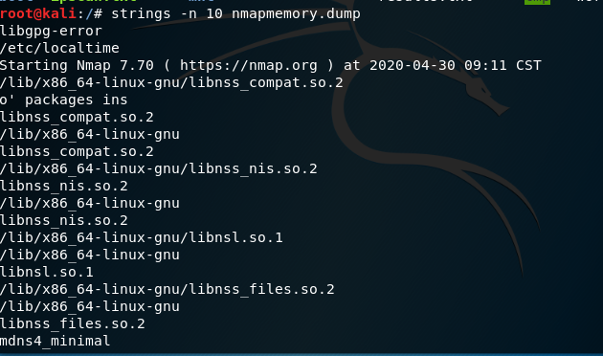
六、进程检查
使用strings -n 10 filename筛选出长度大于10的字符串

Slide 32
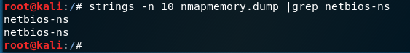
六、进程检查
如果进程堆中的数据比较多，可以用| grep string进行查找
使用工具一键查找？

Slide 33
七、日志分析
日志默认存放位置 ： /var/log/
/var/log/secure — 记录验证和授权方面的信息，只要涉及账号和密码的程序都会记录，比如SSH、VNC登录，su切换用户，sudo授权，甚至添加用户和修改用户密码都会记录在这个日志文件中，不过较新的linux系统已经弃用secure，改用auth.log记录
/var/log/cron — 记录了系统定时任务相关的日志
/var/log/auth.log — 包含系统授权信息，包括用户登录和使用的权限机制等。
/var/log/faillog – 包含用户登录失败信息，此外，错误登录命令也会记录在本文件中

Slide 34
七、日志分析
定位有多少IP在爆破主机的root帐号：
grep "Failed password for root" /var/log/secure | awk '{print $11}' | sort | uniq -c | sort -nr | more
定位有哪些IP在爆破：
grep "Failed password" /var/log/secure|grep -E -o "(25[0-5]|2[0-4][0-9]|[01]?[0-9][0-9]?)\.(25[0-5]|2[0-4][0-9]|[01]?[0-9][0-9]?)\.(25[0-5]|2[0-4][0-9]|[01]?[0-9][0-9]?)\.(25[0-5]|2[0-4][0-9]|[01]?[0-9][0-9]?)"|uniq -c
爆破用户名字典是什么：
grep "Failed password" /var/log/secure|perl -e 'while($_=<>){ /for(.*?) from/; print "$1\n";}'|uniq -c|sort -nr

Slide 35
七、日志分析
登录成功的IP有哪些：
grep "Accepted " /var/log/secure | awk '{print $11}' | sort | uniq -c | sort -nr | more
登录成功的日期、用户名、IP：
grep "Accepted " /var/log/secure | awk '{print $1,$2,$3,$9,$11}'
ssh免密登录 查看根目录下的.ssh/目录，另外查看ssh配置文件中的RSAAuthentication和PubkeyAuthencation是否为yes
增加用户的日志：grep "useradd" /var/log/secure
删除用户的日志：grep "userdel" /var/log/secure
/var/log/xferlog 主要记录FTP用户进行的一些上传下载行为
/var/log/vsftpd.log 主要记录用户的登录日志

Slide 36
案例讲解

Slide 37
一、案例讲解-挖矿病毒
挖矿病毒基本处置思路：
资源占用率高——指向对应进程——指向对应外联——排查进程命令——找到进程文件——排查进程内存——排查关键字文件——排查定时任务——排查开机自启——排查日志

Slide 38
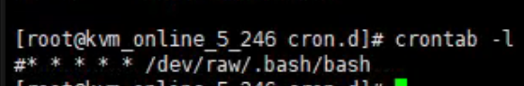
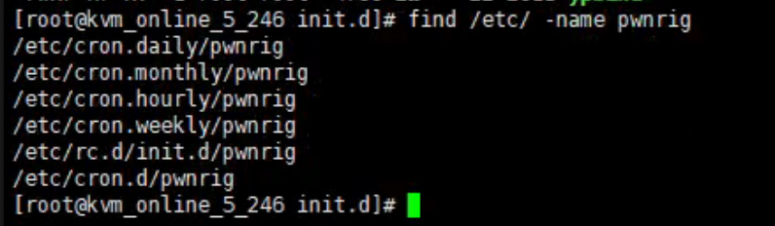
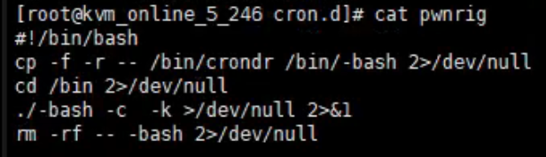
一、案例讲解-挖矿病毒
1、排查计划任务、开机自启，发现可疑内容，指向了/dev/raw/和/bin/crondr

Slide 39
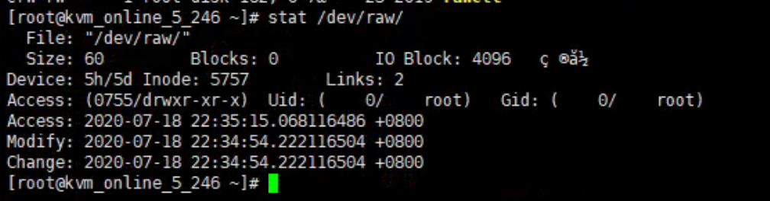
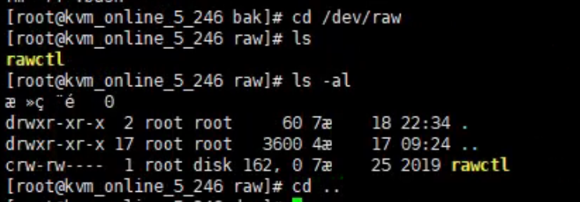
一、案例讲解-挖矿病毒
2、排查/dev/raw/目录，该目录落地时间为18号晚间，同时发现无.bash/bash文件，只存在一个rawctl文件：

Slide 40
一、案例讲解-挖矿病毒
3、排查所有定时任务ls -alR /etc/cron*，排查发现存在可疑定时任务pwnrig，内容如下：
发现该定时任务主要为复制并执行/bin/crondr后，将临时文件/bin/-bash删除，导致只有进程但无任何文件的情况，对应受感染主机存在-bash进程，但无任何进程文件与之对应且无任何进程命令。

Slide 41
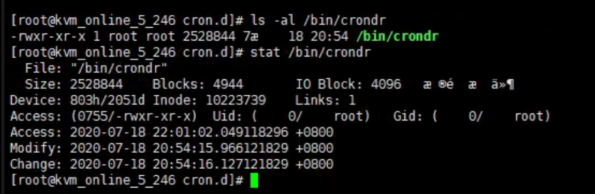
一、案例讲解-挖矿病毒
4、排查/bin/crondr文件，发现其落地时间为2020-7-18，20:50左右，内容为乱码，权限为755，高度可疑：

Slide 42
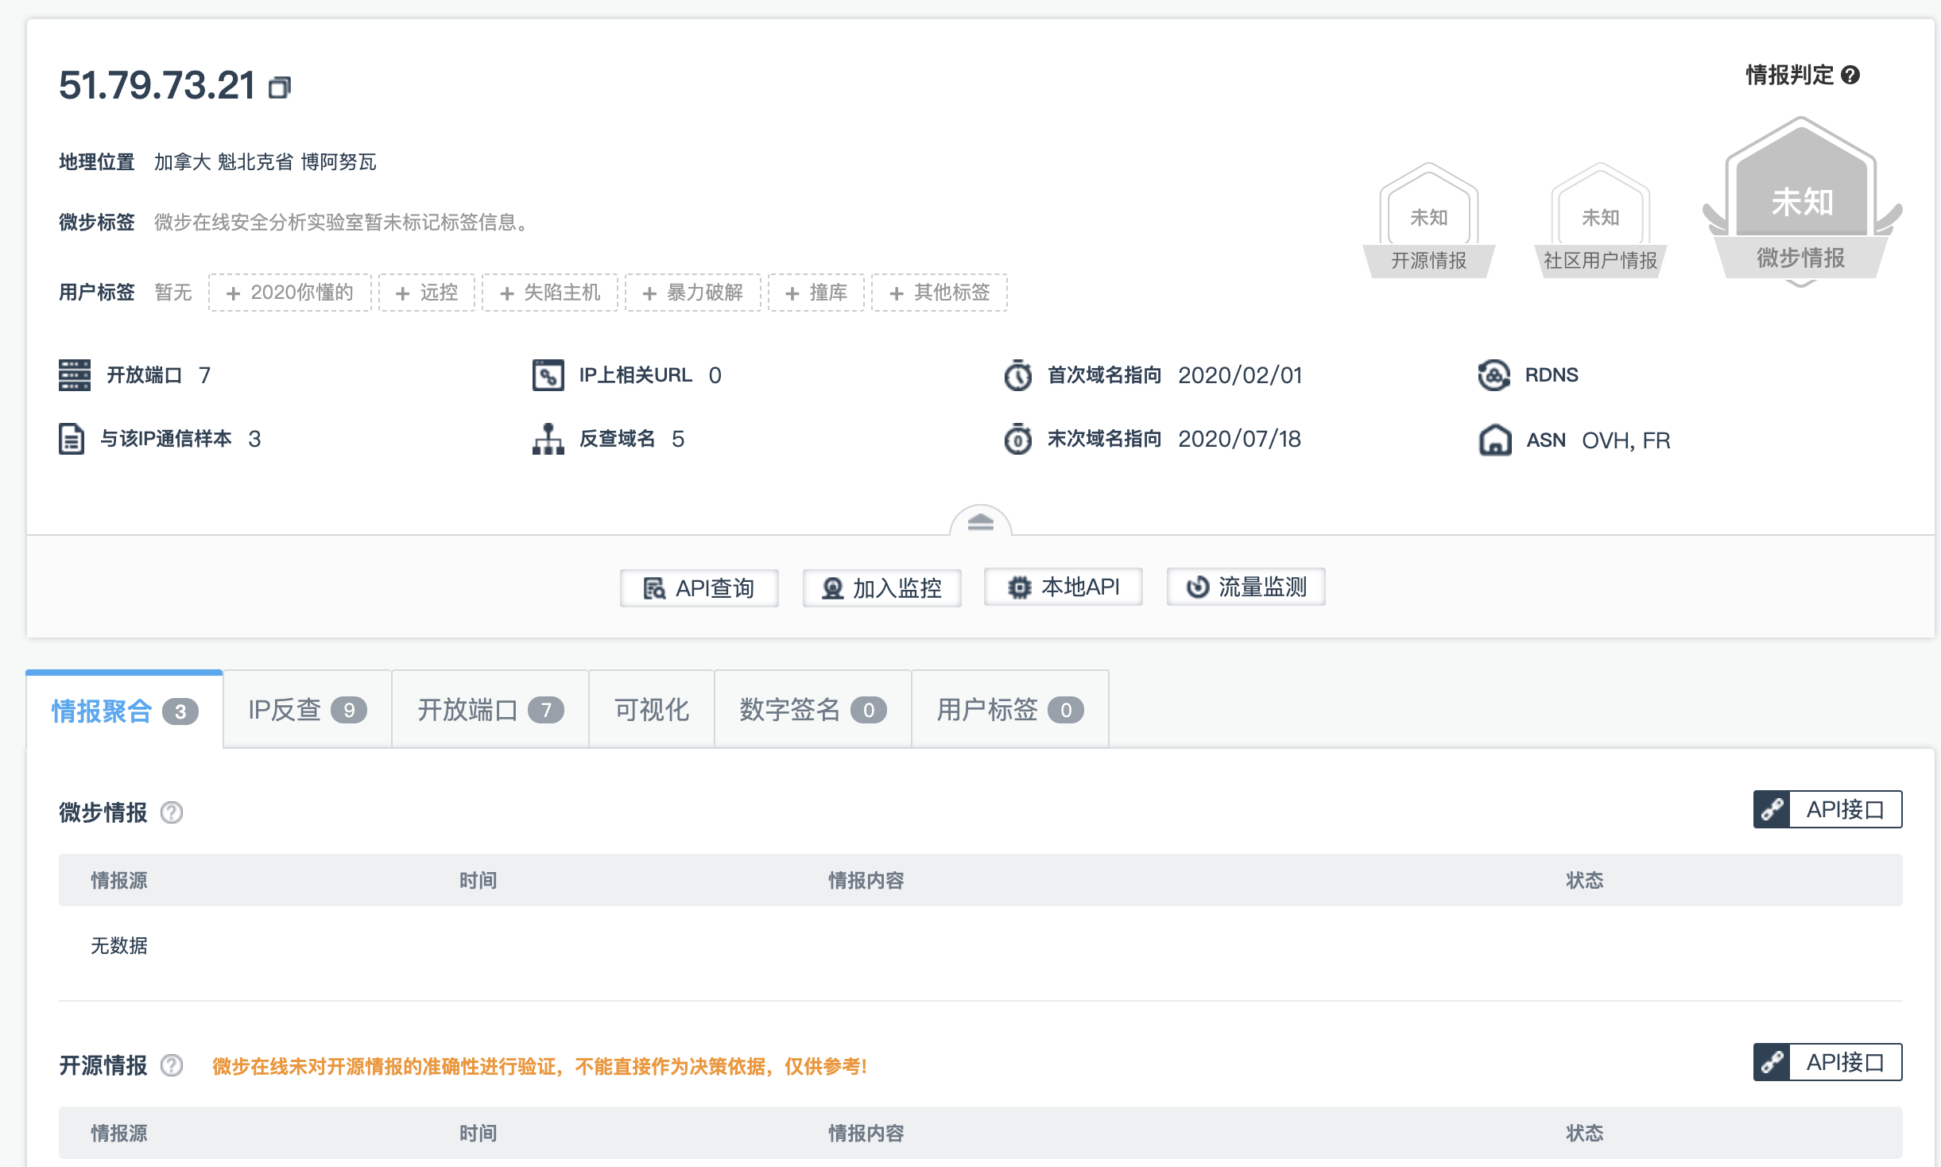
一、案例讲解-挖矿病毒
5、排查外联行为，发现访问了51.79.73.21，存在两个进程，其中一处-bash进程对应了挖矿进程 ：
威胁情报社区查询该51.79.73.21ip情报，显示为存在恶意行为，但是主体还未被标记成恶意ip，说明该ip为攻击者或攻击组织刚刚开始使用的ip，恶意情报不多

Slide 43
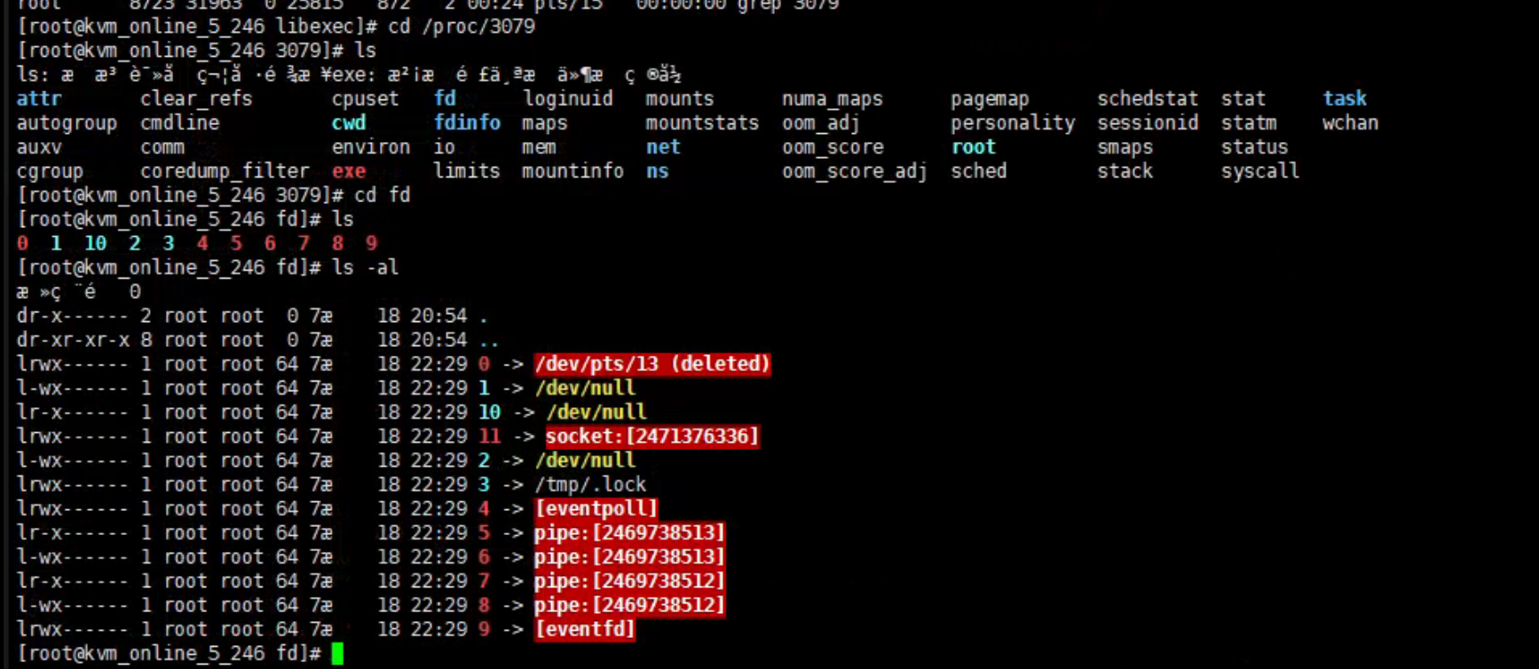
一、案例讲解-挖矿病毒
6、排查两个进程内的相信信息：
使用了/dev/raw/.bash/bash文件和/tmp/.lock文件，能够与定时任务管理起来，可以确定该进程3079为定时任务启动的进程，原进程文件为/bin/crondr

Slide 44
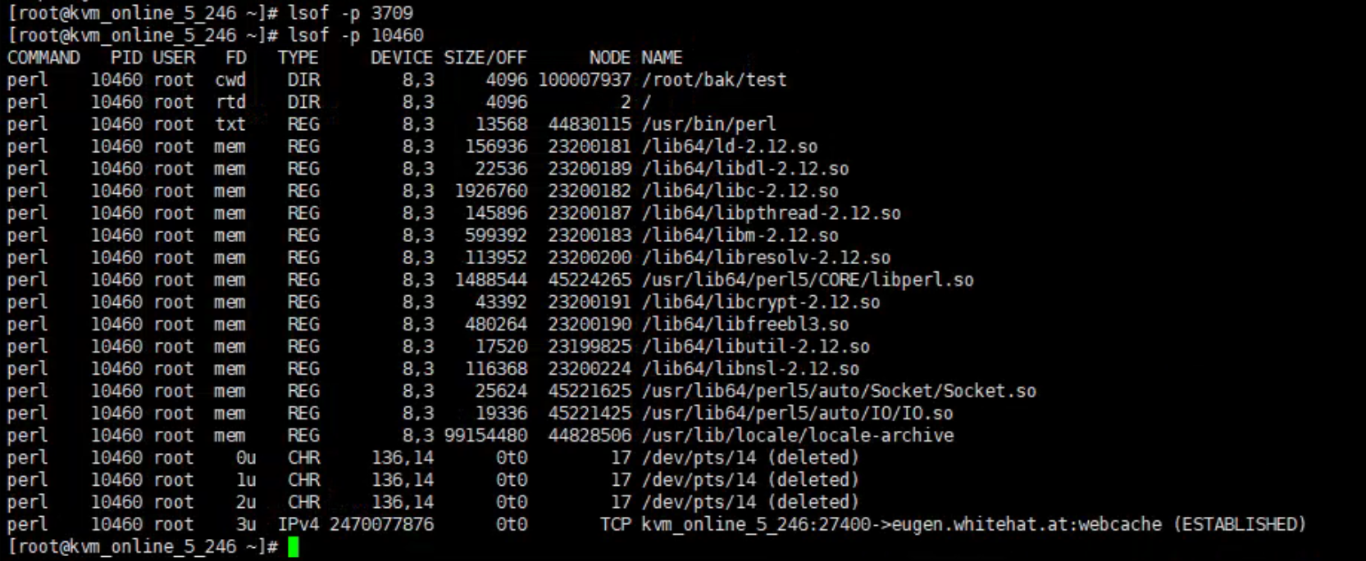
一、案例讲解-挖矿病毒
6、排查两个进程内的相信信息，发现该进程引用了/root/bak/test目录文件

Slide 45
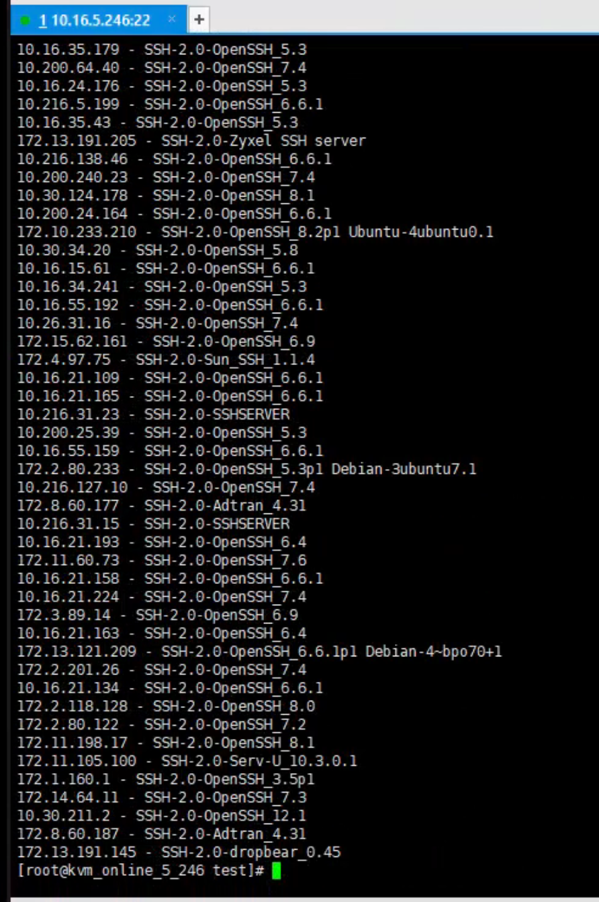
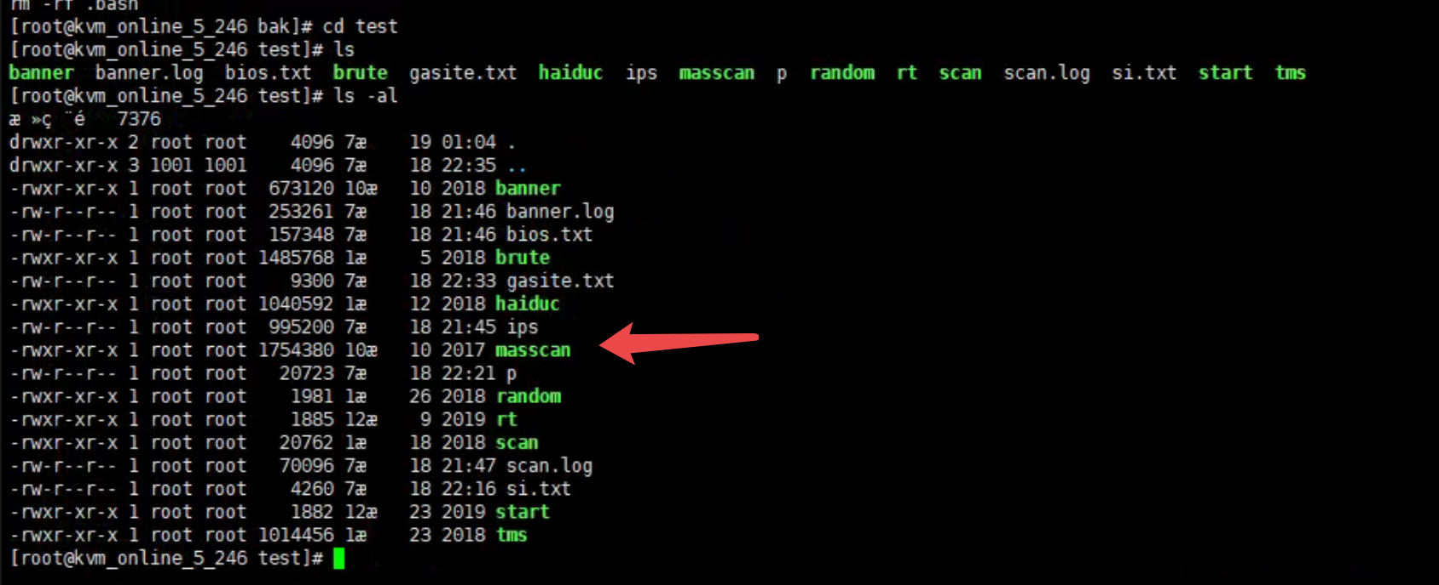
一、案例讲解-挖矿病毒
7、排查/root/bak/test/目录文件，发现其下文件为各类扫描工具及各类工具扫描结果，主要进行扫描的是内网22端口ssh服务：

Slide 46
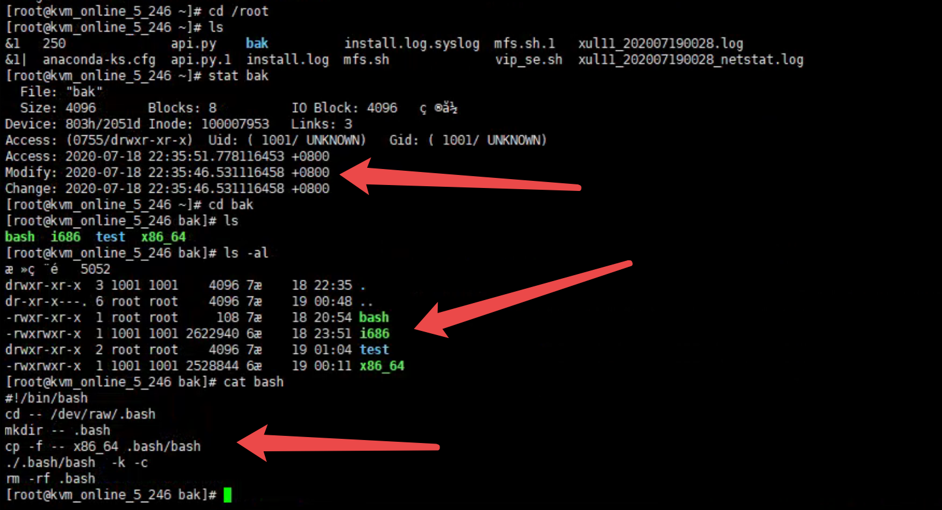
一、案例讲解-挖矿病毒
7、同时发现/root/bak/目录下文件非常可疑，/bak/目录落地时间为18号夜间，其下内容有bash、i686、x86_64、test目录，排查发现bash文件为在/dev/raw下创建.bash目录后将i686或x86_64文件复制为bash文件并执行，然后清除：

Slide 47
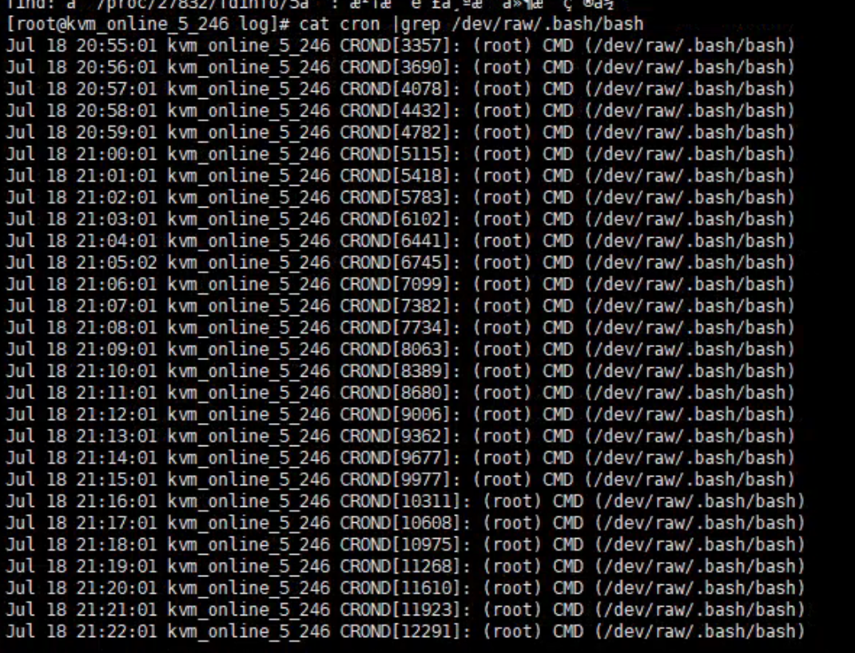
一、案例讲解-挖矿病毒
8、排查主机安全日志发现自18号开始的日志已经清空，无法排查，疑似病毒所为。排查定时任务日志，发现最早的挖矿病毒定时任务为18号20:55左右开始：
同时排查过程中发现该主机的tmp_user用户存在执行可疑命令行为，未及时截图，可到/home/tmp_user/.bash_history文件内查看，主要为执行了对cpu信息的查看，操作较为可疑，需关注
疑似感染的为二次开发的“魔铲”挖矿病毒，同时结合扫描爆破工具，进行横向攻击传播

Slide 48
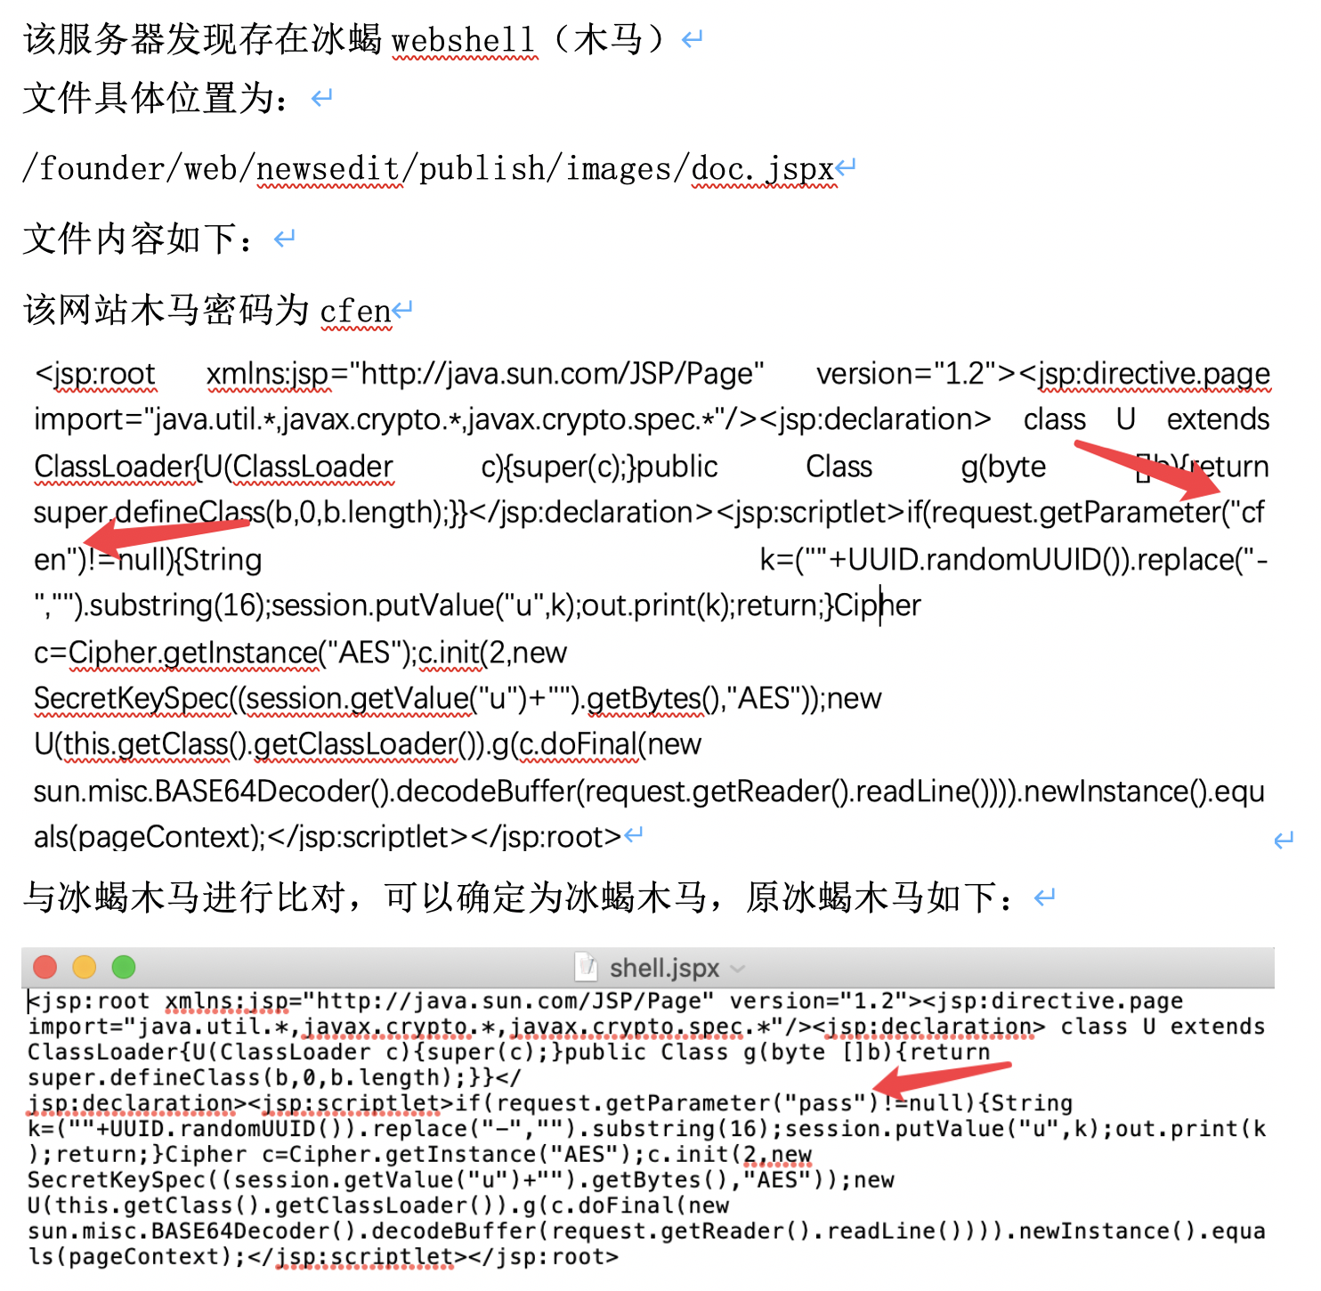
二、案例讲解-网络攻击webshell
服务器发现存在webshell
排查发现存在doc.jsp文件
经过比对，发现为冰蝎木马，密码为cfen

Slide 49
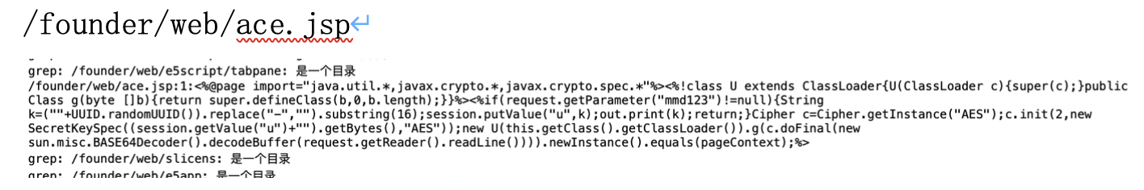
二、案例讲解-网络攻击webshell
排查发现服务器上还存在其他webshell，可以肯定是该系统弱点较多，导致被多次入侵
通过排查分析/founder/web/newsedit/publish/images/doc.jspx该webshell文件，疑似漏洞点为新闻编辑模块的上传图片处，未做上传文件校验，导致攻击者上传了恶意文件，获取了服务器权限

Slide 50
二、案例讲解-网络攻击webshell
排查发现服务器上还存在其他webshell，可以肯定是该系统弱点较多，导致被多次入侵
通过排查分析/founder/web/newsedit/publish/images/doc.jspx该webshell文件，疑似漏洞点为新闻编辑模块的上传图片处，未做上传文件校验，导致攻击者上传了恶意文件，获取了服务器权限

Slide 51
疑难杂症处理思路

Slide 52
一、特殊问题
进程不停的切换，自启自停自启自停，pid基本3-5秒左右就切换
熟练`awk`命令/cut命令
删除账号时显示占用或存在进程，但是排查了没有
vipw直接强制干掉
kill进程死不掉，杀掉一个出来一个新的
建议先暂停--kill –STOP，然后排查父进程或者其他关联进程/定时文件等其他内容
无安全设备，人工排查，发现是个dns服务器，反推？ （下午在群里问了，这个是之前看到一个问题，一直没有想到其他好的解决方式）
1.客户端到dns的流量镜像（一般很少见，而且也是无安全设备的话，基本没戏）
2.dns日志（存在日志记录字段不全的问题）
3.dns服务器上抓包

Slide 53
二、小技巧-知识点补充
tmp目录得东西需要各位注意，无论windows还是linux
tcp的连接状态
SYN-SENT：再发送连接请求后等待匹配的连接请求（客户端）
TIME-WAIT：等待足够的时间以确保远程TCP接收到连接中断请求的确认
linux权限，发现存在r-x的可读可执行的，或者单单可执行的，都需要注意
grep -E “a|b” 或查找 / grep -v xxx 反选
who命令的pts状态的登陆

Slide 54
二、小技巧-知识点补充
善用/proc/{PID}/{maps，fd，exe}
善用strace/ltrace –p/cp/e {PID} 查看进程程序都干了什么
注意存在内核态和用户态的区分
不要随意kill -9干掉进程，kill -STOP更好
cat /dev/null >> xxx 删除文件前先进行清空覆盖
chmod 000 和 chattr +i/-i -R 降权+递归锁定文件
windows的wmic查进程执行的命令
wmic process get caption,commandline /value

Slide 55
资料及工具分享

Slide 56
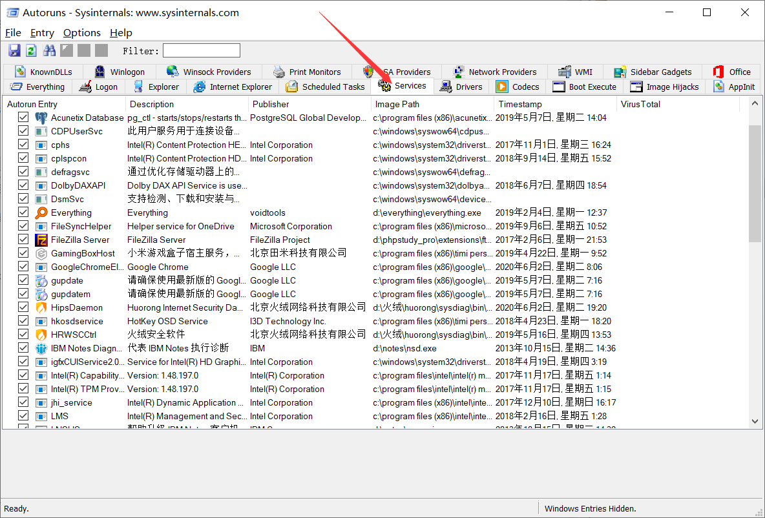
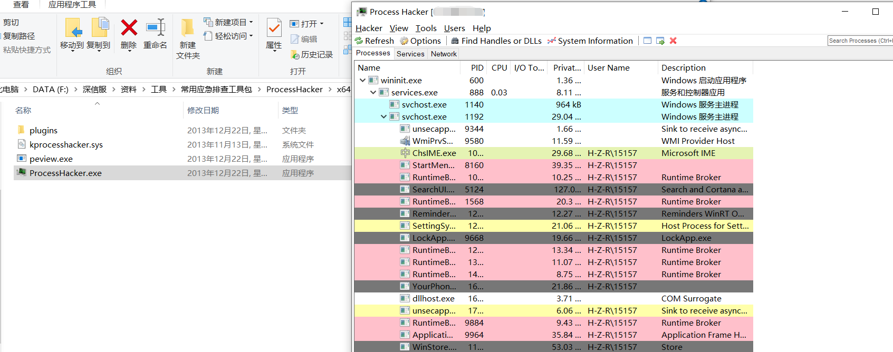
一、windows进程排查工具
Windows进程排查工具
Autoruns
ProcessHacker
火绒剑

Slide 57
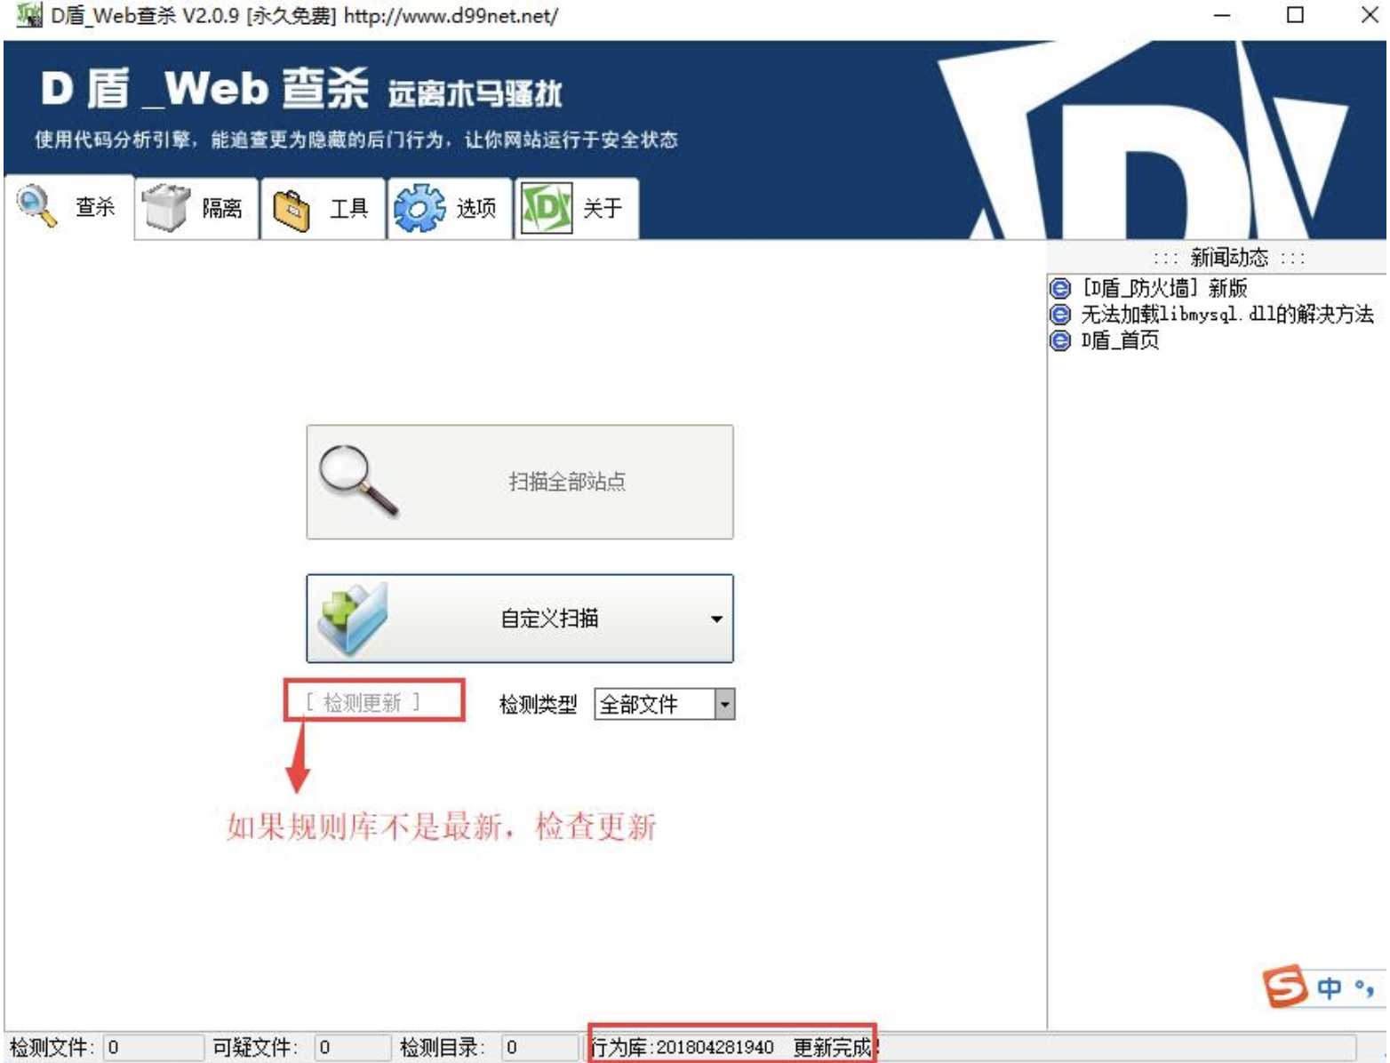
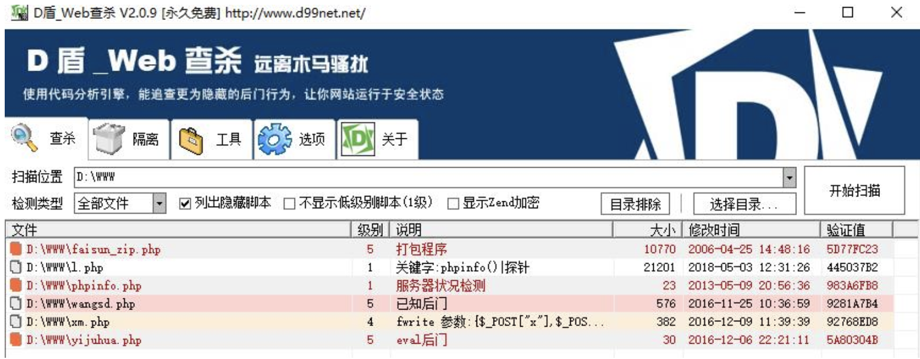
二、windows webshell扫描工具
Windows webshell扫描工具
D盾webshell查杀工具
盒马webshell查杀工具
深信服SfabAntiBot_X64查杀工具
火绒查杀工具

Slide 58
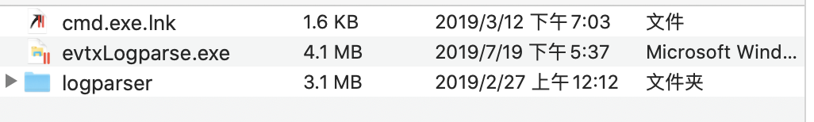
三、windows日志分析工具
Windows 日志分析工具
evtxLogparse1.3

Slide 59
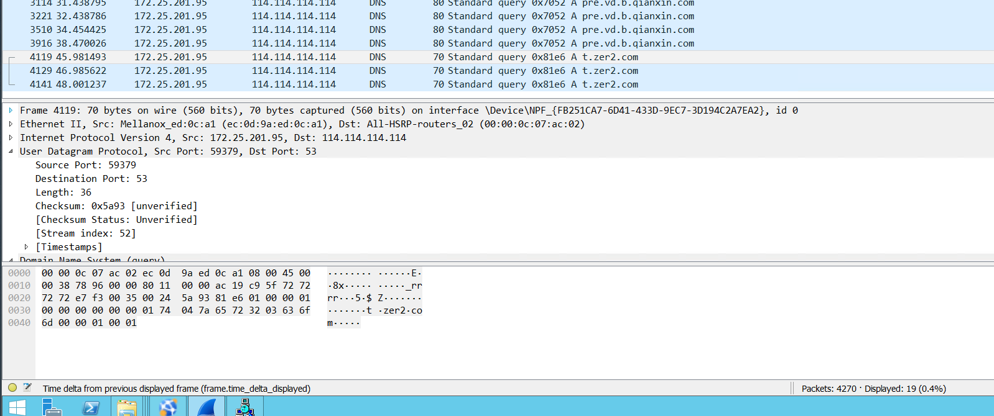
四、windows网络数据包分析工具
Windows 网络数据包分析工具
wireshark

Slide 60

五、在线情报社区
微步情报社区
https://x.threatbook.cn/
VT
https://www.virustotal.com/gui/home/upload
深信服勒索病毒查询平台
https://edr.sangfor.com.cn/#/information/ransom_search

Slide 61
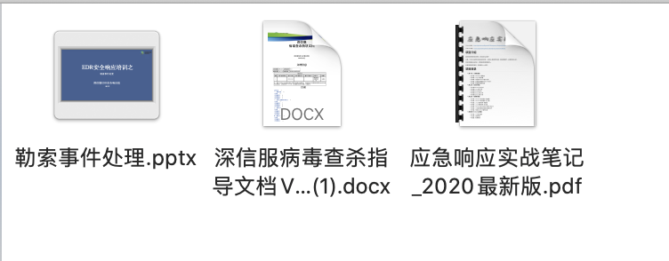
六、应急相关资料
勒索事件处理
深信服病毒查杀指导文档V1.2
应急响应实战笔记_2020最新版

Slide 62
Thanks！

